Slide 1


KẾ HOẠCH BÀI DẠY
MÔN: MĨ THUẬT
LỚP: 4
Trường:.................................................
Tổ:..........................................................
Họ và tên giáo viên:……………………

Slide 2
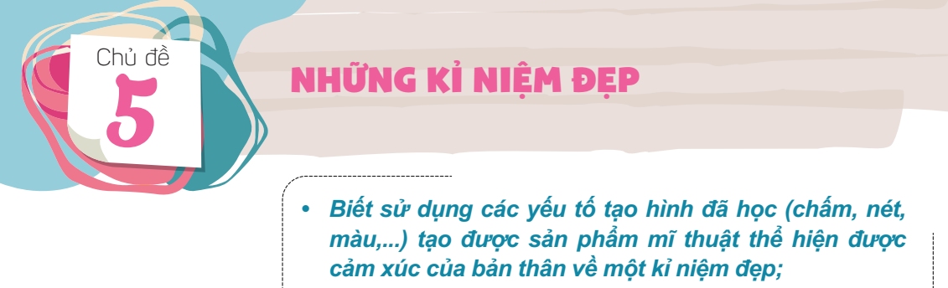
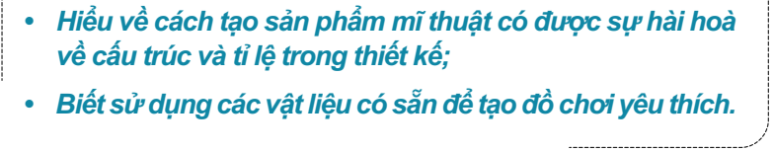

Slide 3

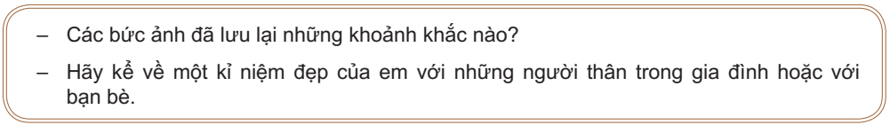
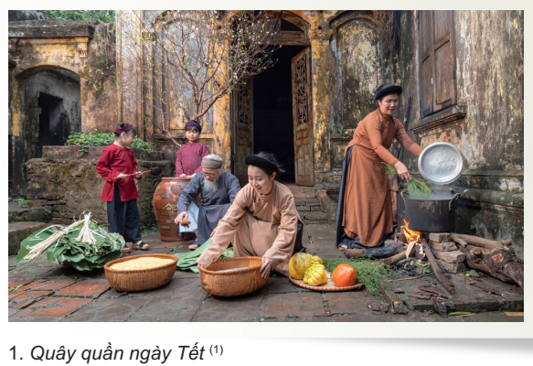

Slide 4
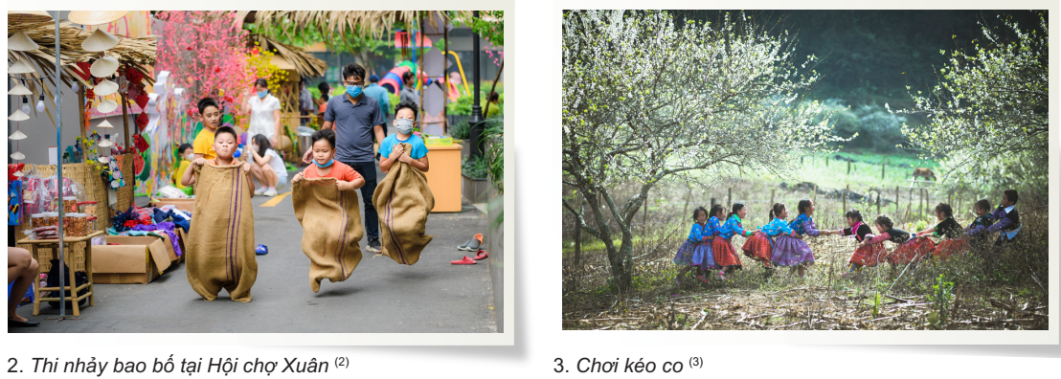
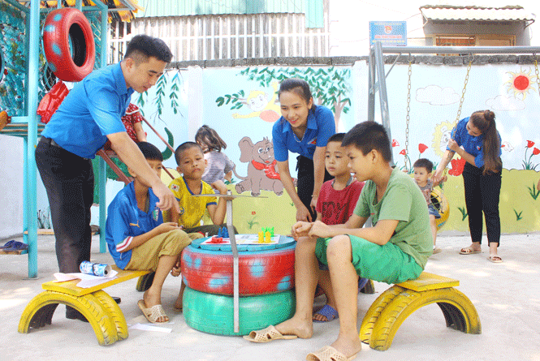
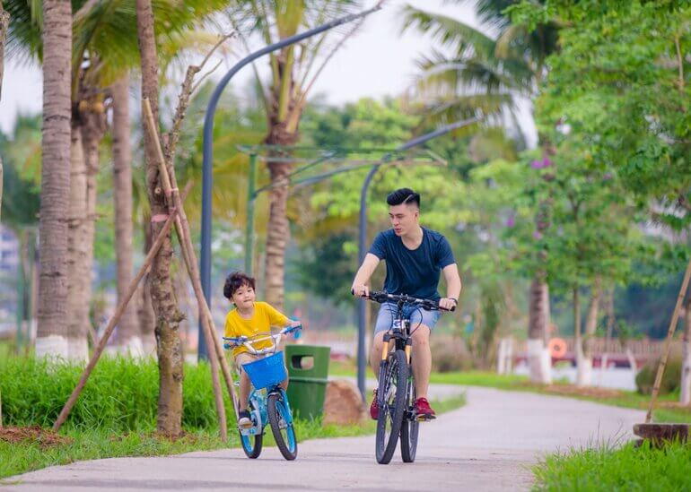
4. Vui chơi dịp hè
5. Đi chơi với bố

Slide 5
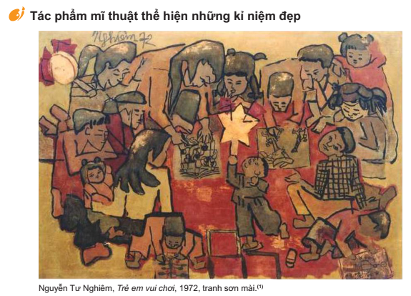
– Em thấy bức tranh thể hiện chủ đề gì?
– Các nhân vật trong tranh có những hoạt động gì?
– Màu đậm, màu nhạt trong tranh được sử dụng như thế nào?

Slide 6
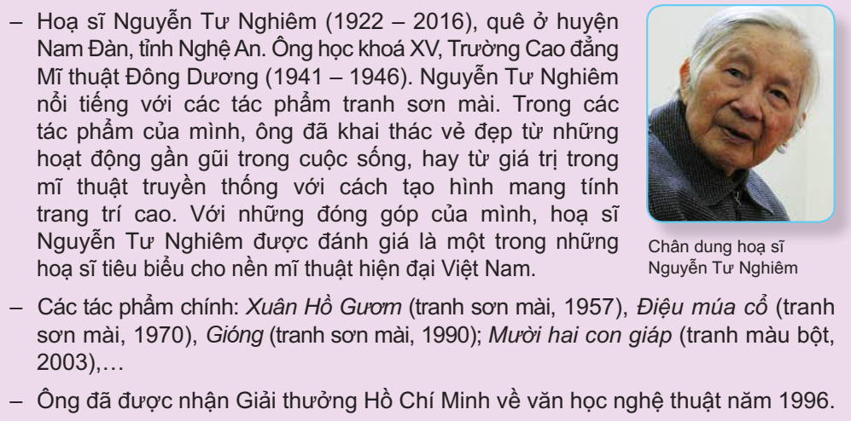
Tìm hiểu về tác giả

Slide 7
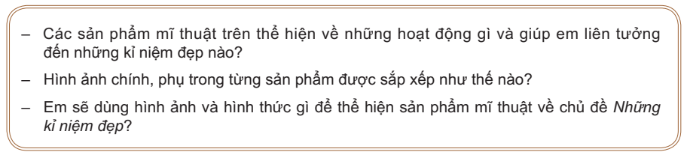
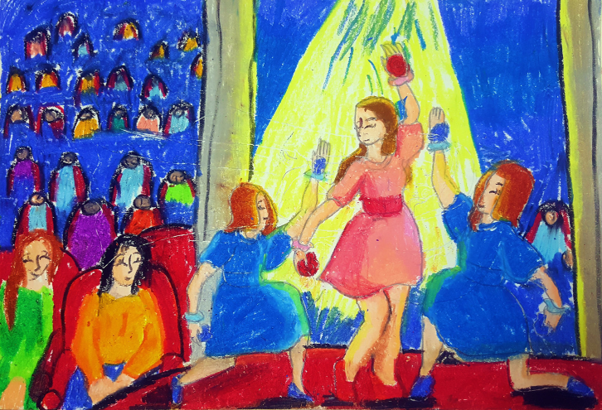
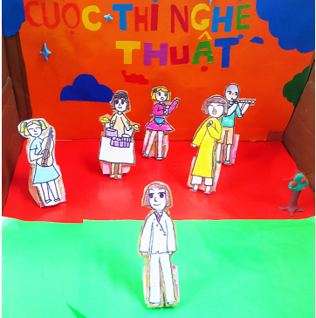
Tìm hiểu về cách thể hiện niềm vui qua sản phẩm mĩ thuật của học sinh
Trương Hồng Ánh, Đi xem biểu diễn
Sản phẩm mĩ thuật từ màu sáp
Lan Anh – Hồng Nhung – Tuấn Đạt, Cuộc thi nghệ thuật, sản phẩm mĩ thuật từ nhiều vật liệu

Slide 8
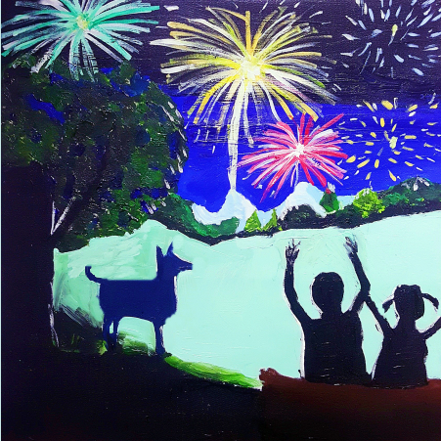
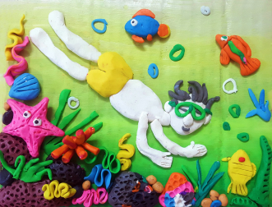
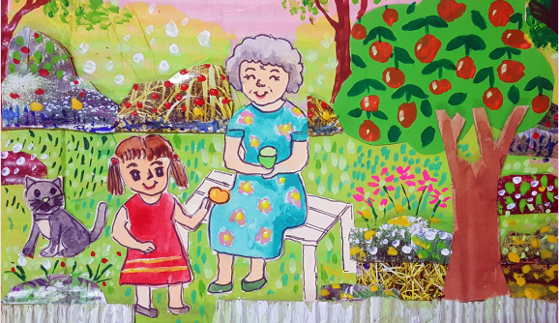
Như Ý, Đêm pháo hoa, sản phẩm mĩ thuật từ màu a-cờ-ry-lic
Trần Duy Khánh, Lặn ngắm san hô dưới đáy biển, sản phẩm mĩ thuật từ đất nặn
Trần Hà Vy, Khu vườn của bà
Sản phẩm mĩ thuật từ nhiều vật liệu

Slide 9
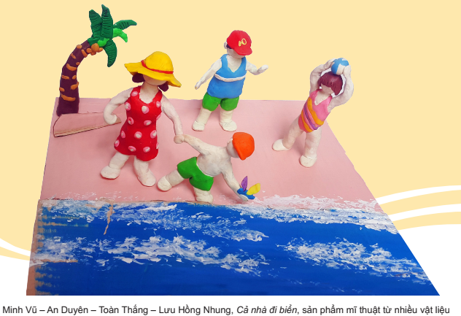

Slide 10
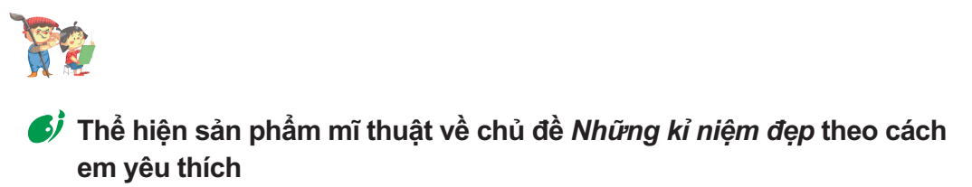
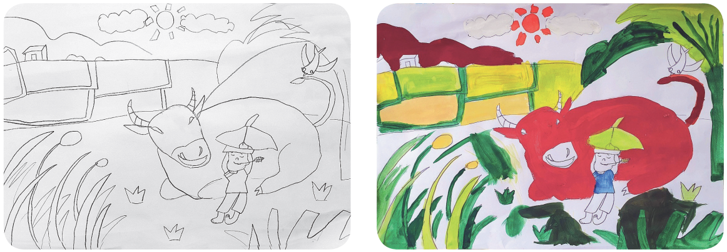
Phần tham khảo
Các bước gợi ý thực hiện sản phẩm mĩ thuật về chủ đề Những kỉ niệm đẹp bằng hình thức vẽ

Slide 11
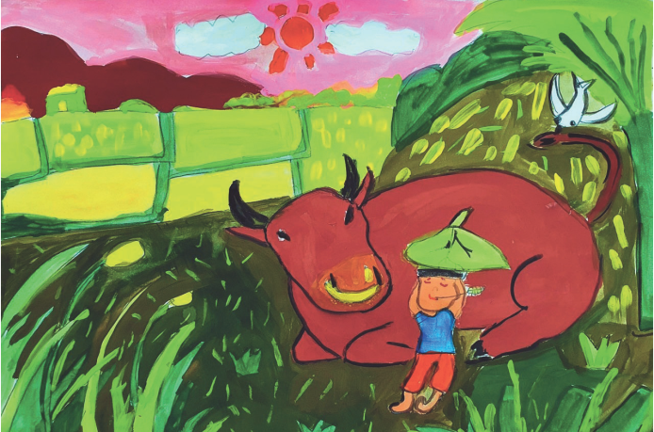

Slide 12
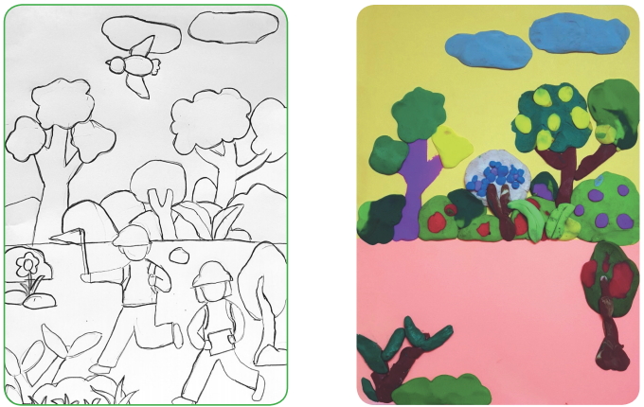
Các bước thực hiện sản phẩm mĩ thuật về chủ đề Những kỉ niệm đẹp bằng hình thức đắp nổi

Slide 13
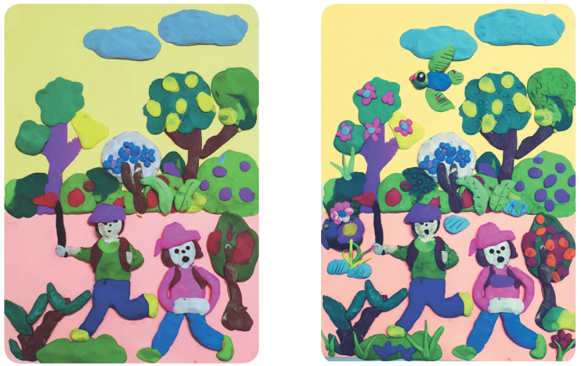

Slide 14
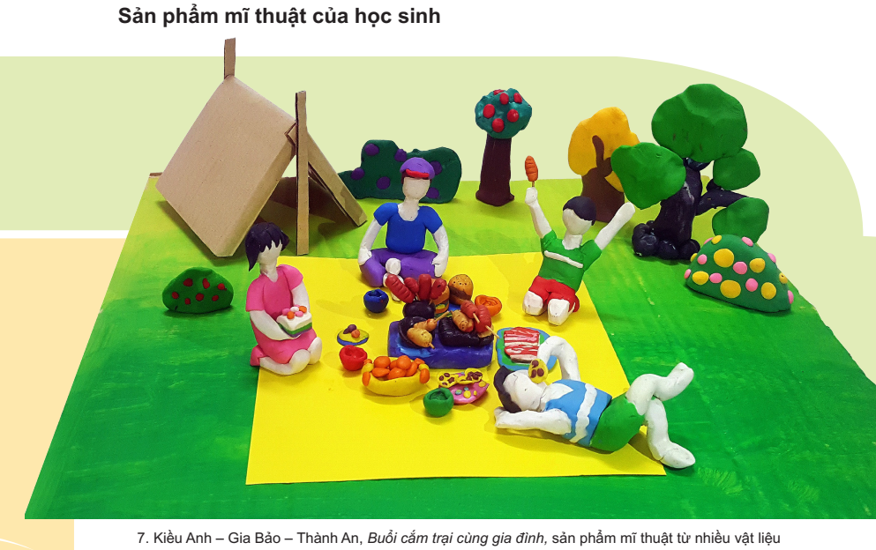

Slide 15
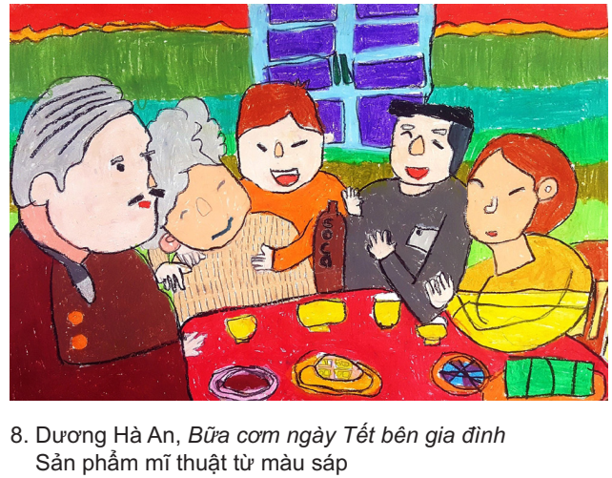
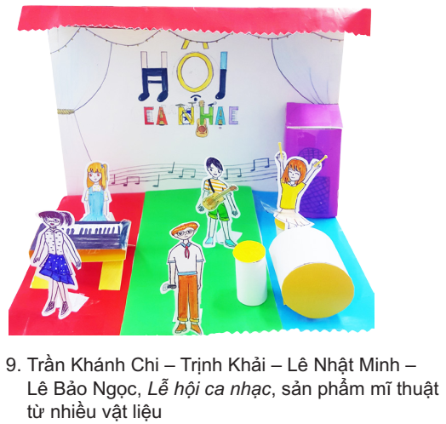
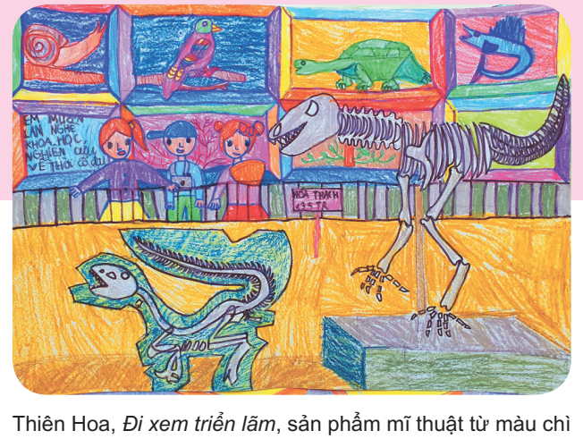
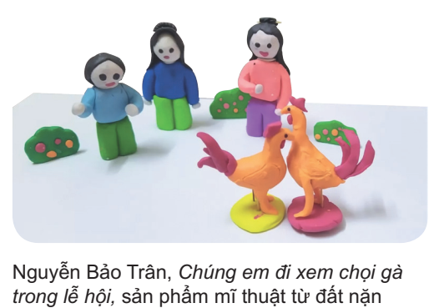

Slide 16
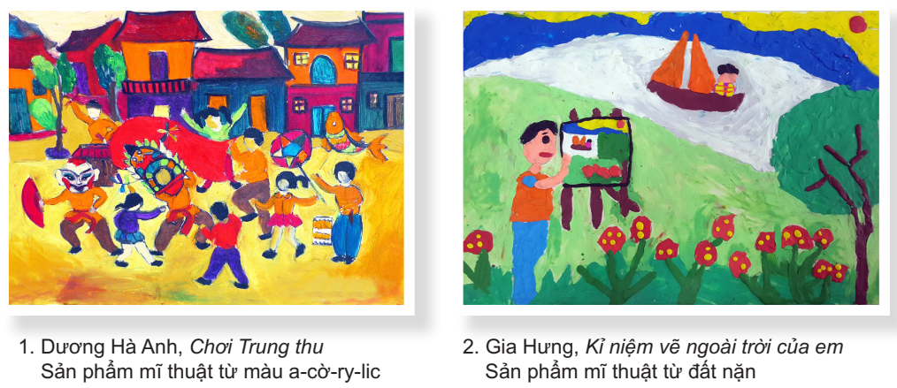
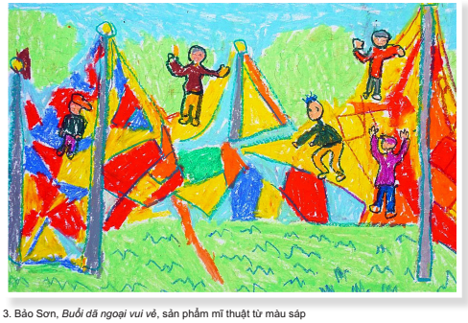

Slide 17
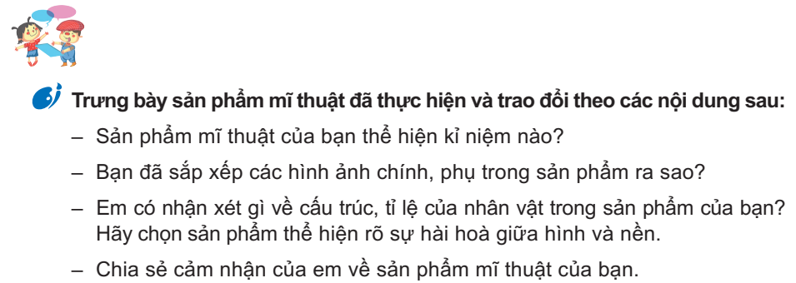


Slide 18
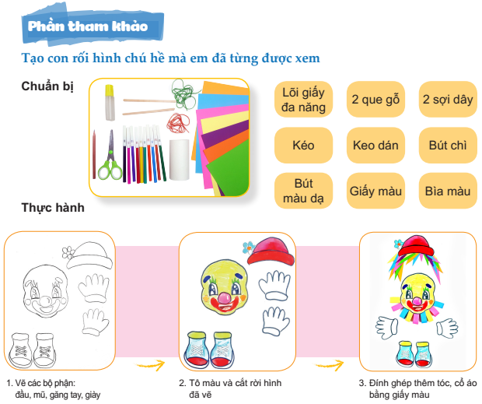

Slide 19
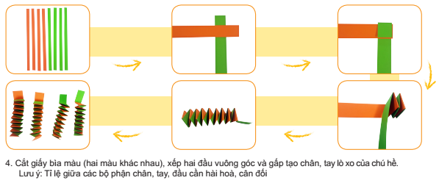
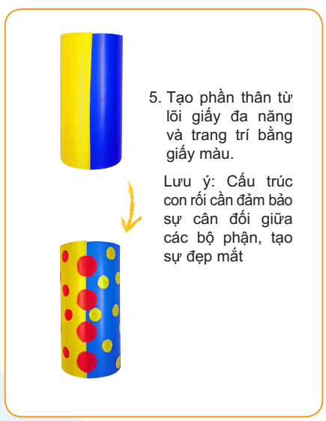
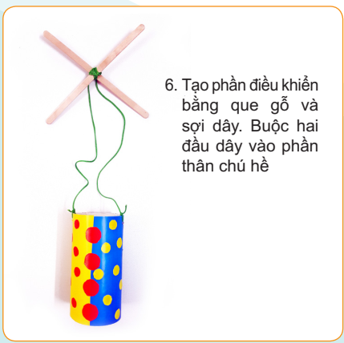
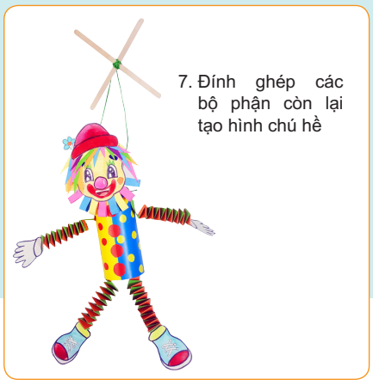

Slide 20
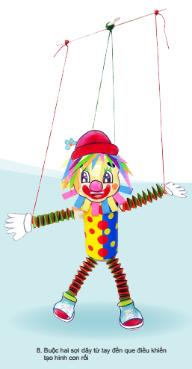

Slide 21
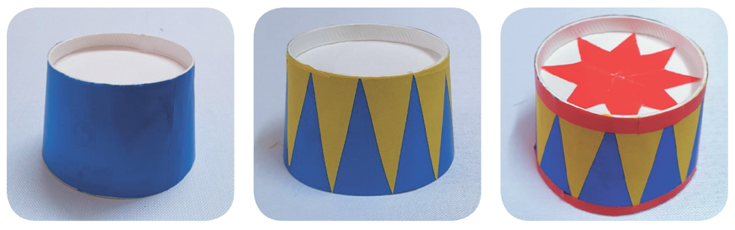
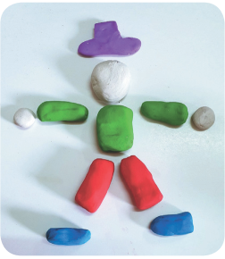
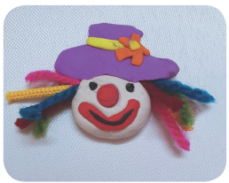
Phần tham khảo
Các bước gợi ý thực hiện sản phẩm mĩ thuật đồ chơi, gắn với kỉ niệm đẹp của em

Slide 22
